Slide 1
My Self
박상현

Slide 2

1.프로필
Index
2.개발일정
3.개발동기 및 환경
4.UI설계
5.자료흐름도
6.DB설계
7.상세기술

Slide 3
프로필

Slide 4
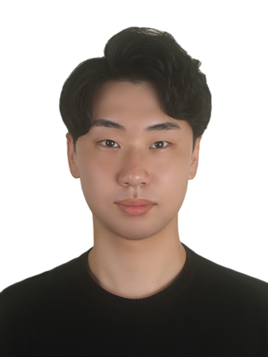
1.프로필
기술자 개요
이름 : 박상현
학력 : 울산과학대학교 컴퓨터정보학부 정보시스템관리
자격증 : 정보처리산업기사 ,리눅스 마스터 2급
졸업작품 : 아두이노를 사용한 지문인식 금고
그 외 활동 : 학교에서 주최한 창의 독서대회 법고창신 장려상 수상
울산 업스퀘어 지오지아 매장근무 2년
울산 그린컴퓨터학원 자바응용SW엔지니어링 수료
Skill
경험
사용
문제해결 언어
C++ / C#
Arduino software visual basic
Unix/Linux
Cisco / Oracle
Html / css / Javascript
Spring FrameWork
Java / Mysql
Java

Slide 5
개발일정

Slide 6
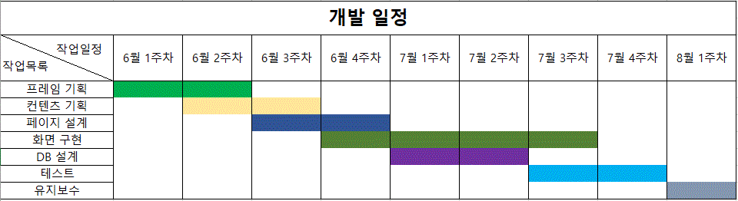
2.개발일정

Slide 7
개발동기 및 환경

Slide 8
3.개발동기 및 환경
자본의 창출은 상품을 판매함으로 얻어지는 이득이라고 생각해서 내가 직접 상품이 되겠다고 생각하고 제작하였습니다.
시간이 지나고 혹시 나태,슬럼프가 왔을 때 초심을 돌아볼 수 있을 것 같다고 생각하였습니다.
앞으로 지금의 포트폴리오를 더 채워가면서 제 자신의 능력을 올리기 위해 컨텐츠를 선택하였습니다.
개발동기
개발도구 : Eclipse Photon(4.8)
개발언어 : java, Html, css, javascript
Framework : Spring
Server : Apache Tomcat(8.5)
Database : 8.0.20 MySQL
개발환경

Slide 9
UI설계 및 요구사항

Slide 10
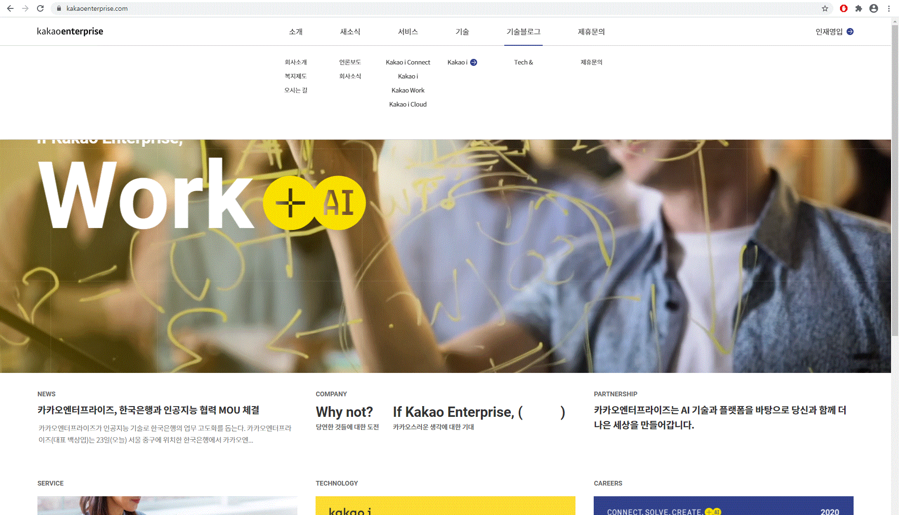
4. UI설계
레이아웃
카카오 엔터프라이즈
제가 작성하는 컨텐츠를 편하게 넣을 수 있다고 생각하여
카카오 엔터프라이즈 레이아웃을 이미테이션 하였습니다.
위 쪽 반응형 네비게이션 메뉴를 참고하여 반응형 메뉴를
제작 하였습니다.
고려사항
한눈에 보기 쉬운 인터페이스로 선정
가독성을 위한 베이직한 컬러를 중점으로 제작
깔끔하고 조잡하지 않은 프레임으로 선정

Slide 11
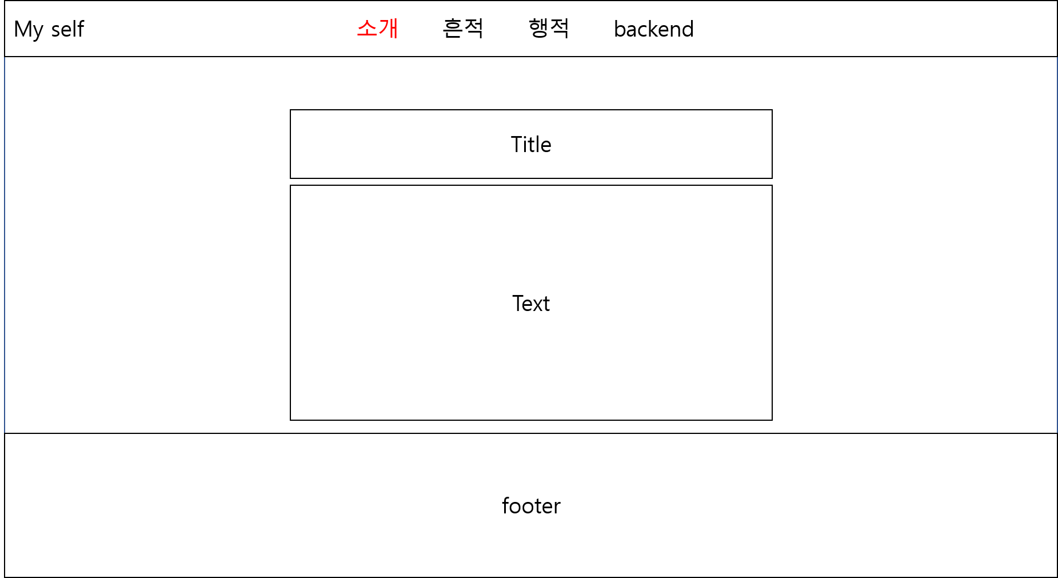
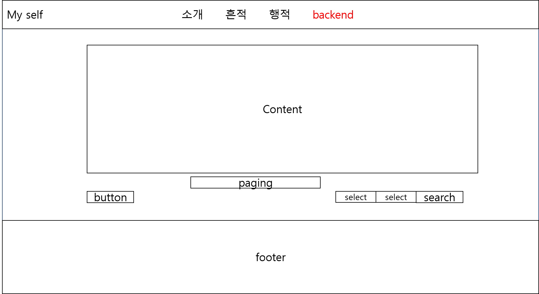
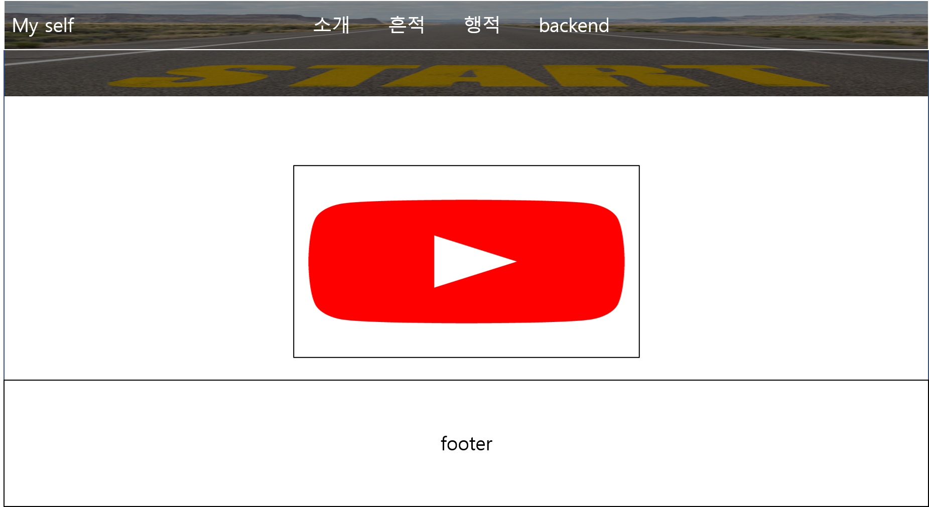
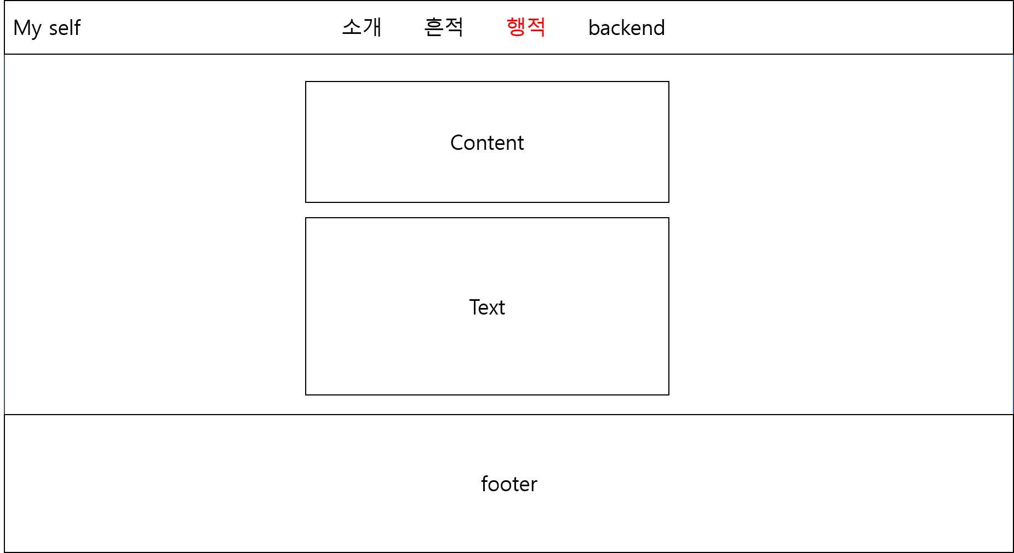
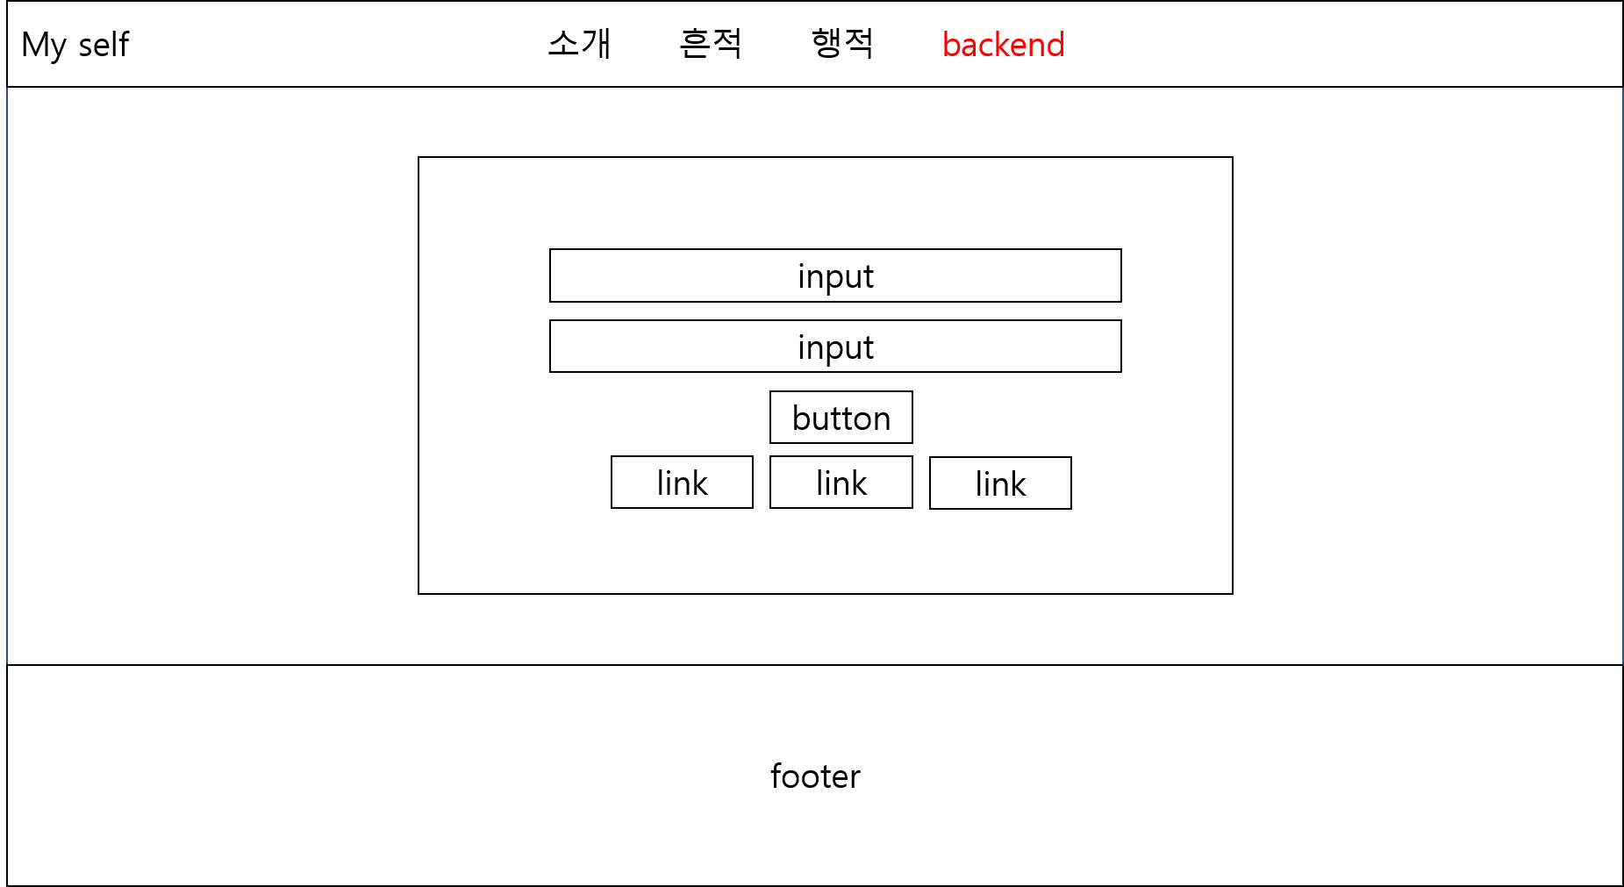
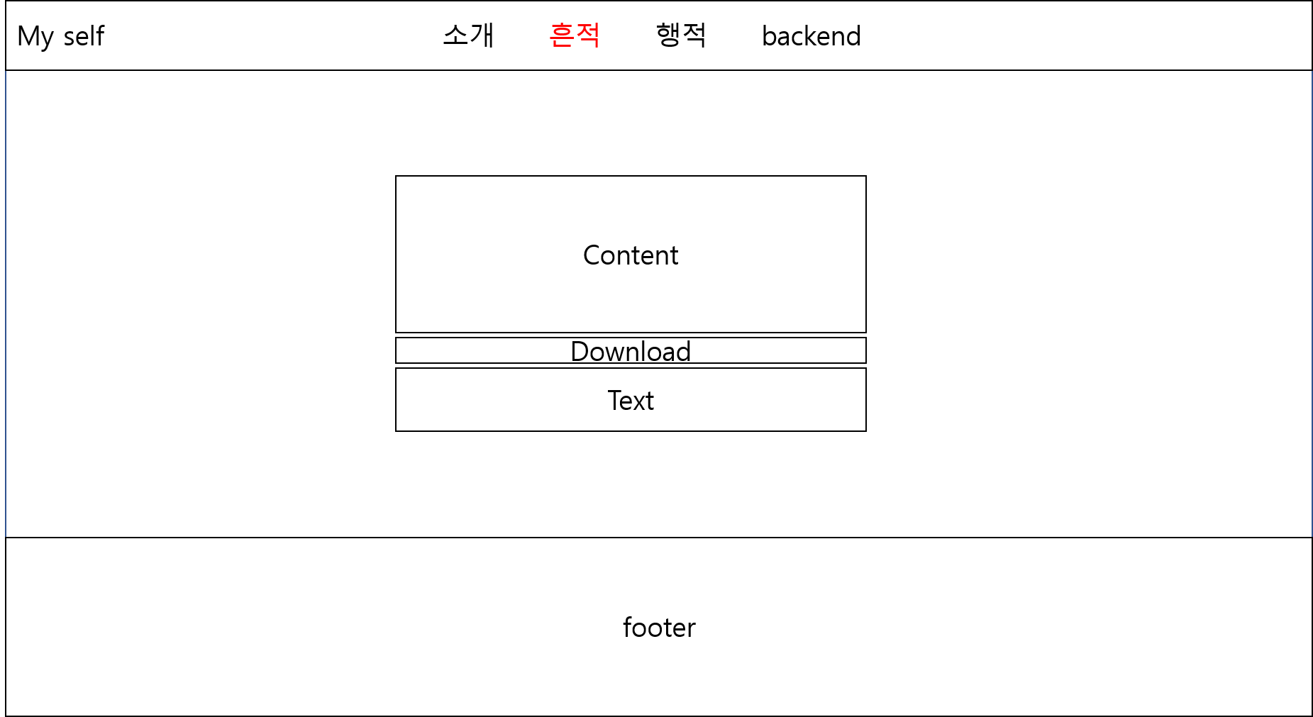
4. UI설계
레이아웃 상세
home
Content
technology
crud
login

Slide 12
자료흐름도

Slide 13
5. 자료흐름도
화면처리 이동
content1
content3
content2
login
home
technology
CRUD

Slide 14
5. 자료흐름도
CRUD 흐름 이동
home
technology
이동
update
이동,
Bno값 전달
이동
register
list
이동,
Bno값 전달
read
이동,
Bno값 전달
이동
select
select
bno
insert
Update+bno
remove
DB
Delete + bno

Slide 15
5. 자료흐름도
댓글처리 흐름 이동
home
Reply
modify
이동,
Rno값 전달
read
Reply
register
이동
이동
이동
Update+rno,
Remove+rno
technology
insert
list
Select
이동
Select
Counting
DB

Slide 16
5. 자료흐름도
CRUD 전체 상세 흐름도
read
이동
이동
이동
이동
list
이동
Reply
register
update
Reply
modify
Selete
selete
insert
Update
remove
selete
Reply
table
update
이동
이동
1:N
Foreign key
remove
register
selete
boardtable
delete
insert

Slide 17
5. 자료흐름도
로그인 세션 이동
home
technology
login
open
이동
이동
Session
save
Select
Session
move to save
session
성공
DB
실패
Session
move to save
Login_fail
content1
Session
move to save
Session
move to save
Session
move to save
crud
content3
content2

Slide 18
DB설계

Slide 19
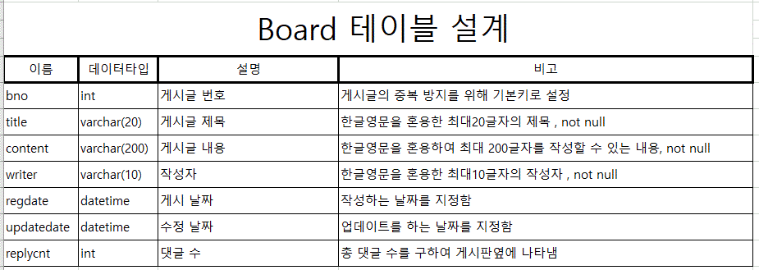
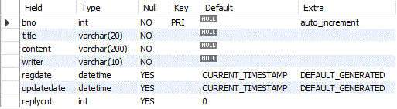
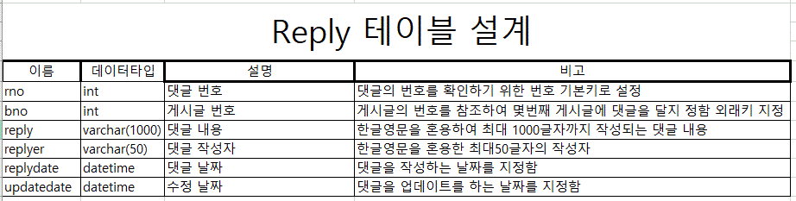
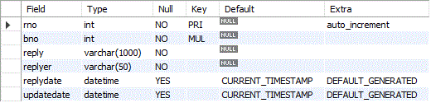
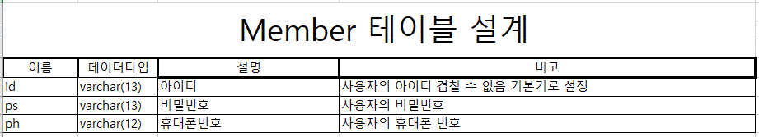

6. DB설계
Psh_board Table
게시판 테이블을 참조하여 댓글 테이블을 작성 할 수 있도록 외래키 설정
Psh_Reply Table
Psh_Reply Member

Slide 20
기술구현
회원가입,로그인

Slide 21
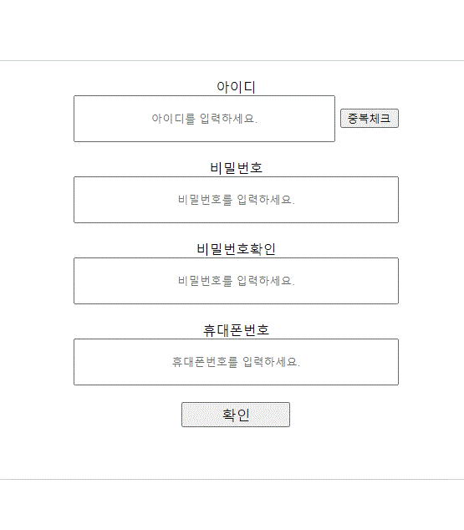
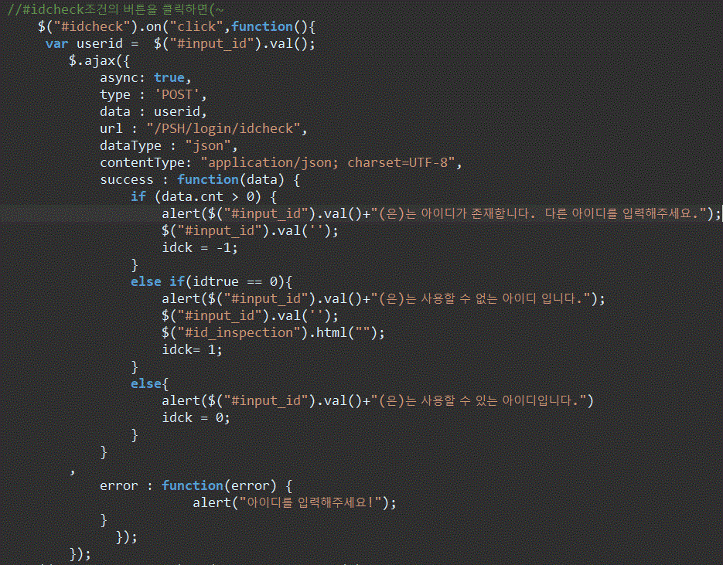
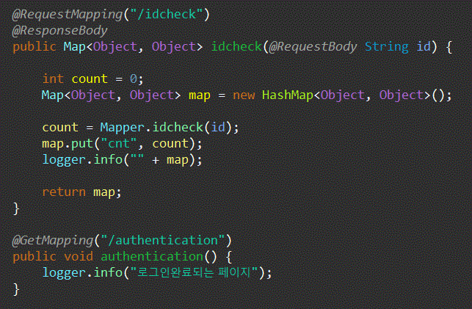

7. 기술구현
중복체크
회원가입

Slide 22
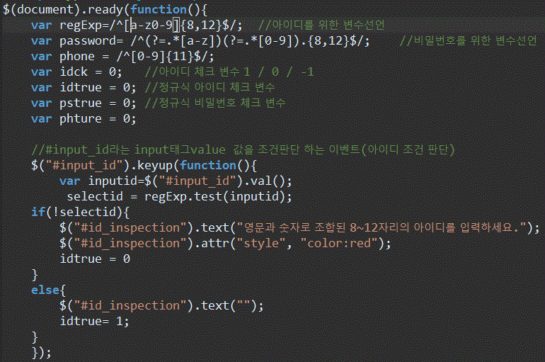
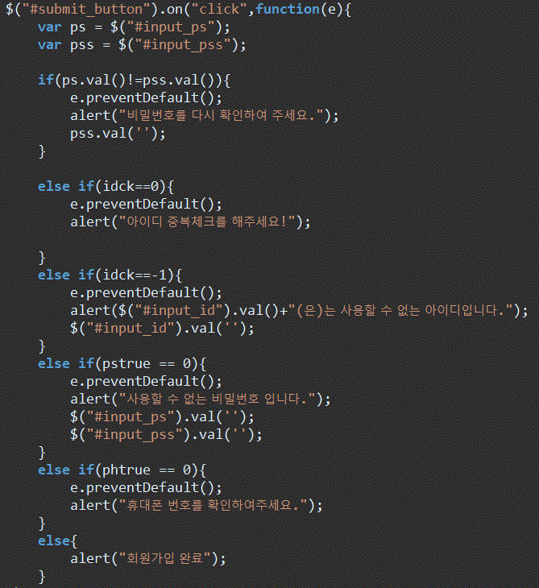
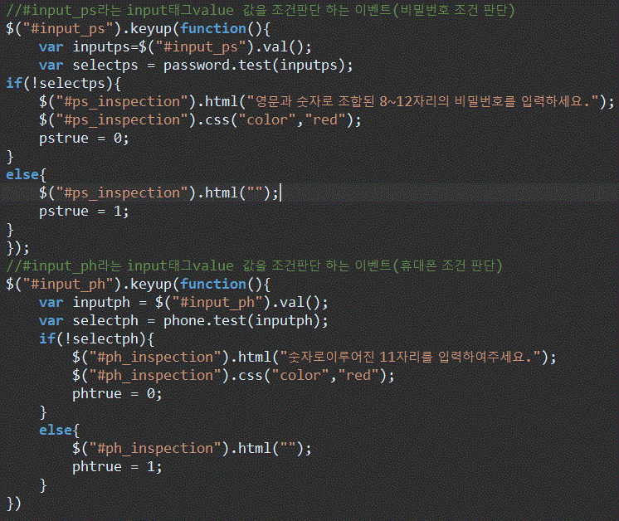
7. 기술구현
정규식 체크
회원가입

Slide 23
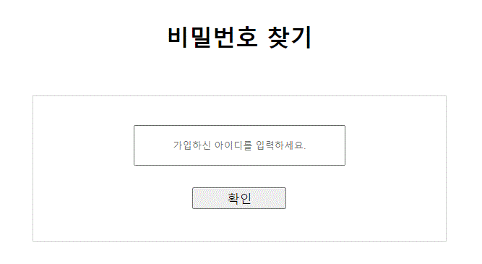
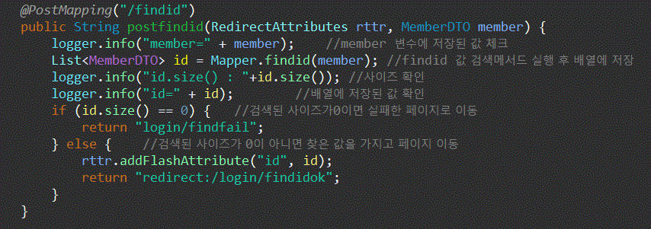
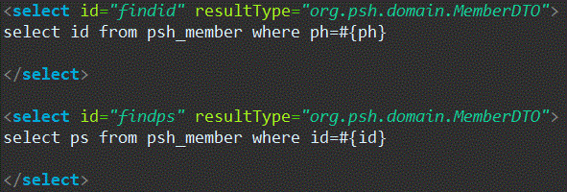
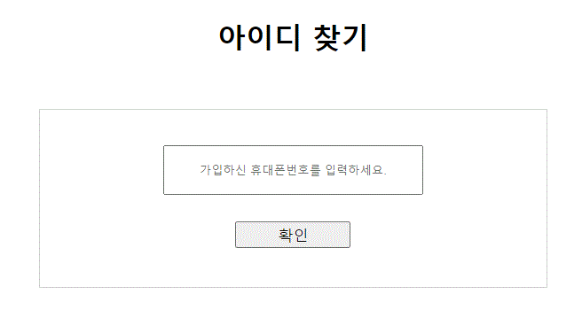
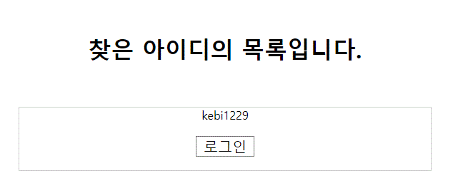
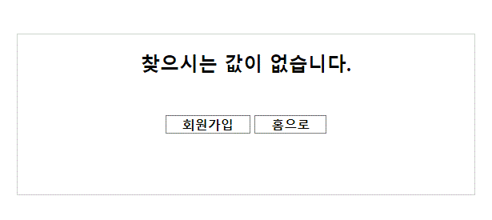
7. 기술구현
아이디/비밀번호 찾기
로그인
성공
실패

Slide 24
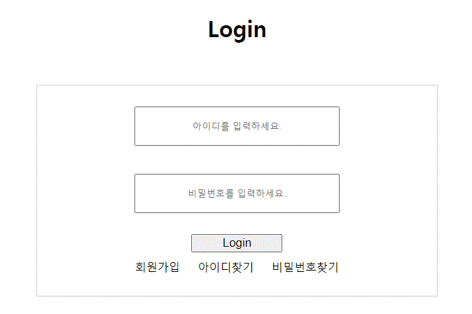
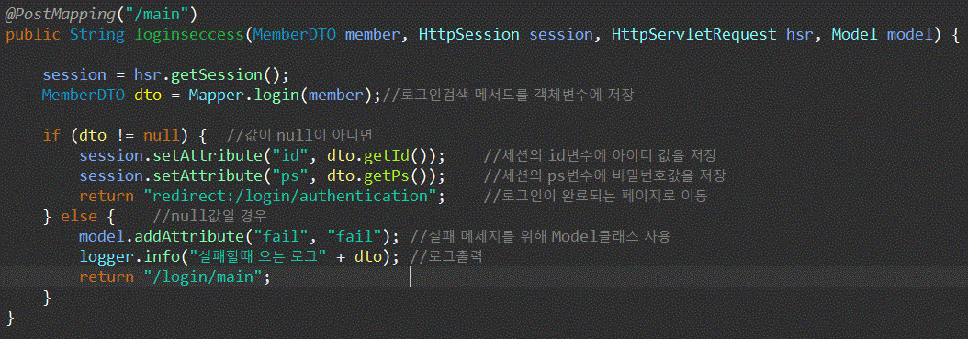
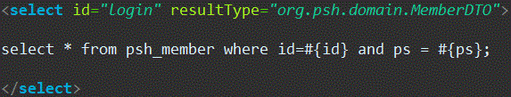
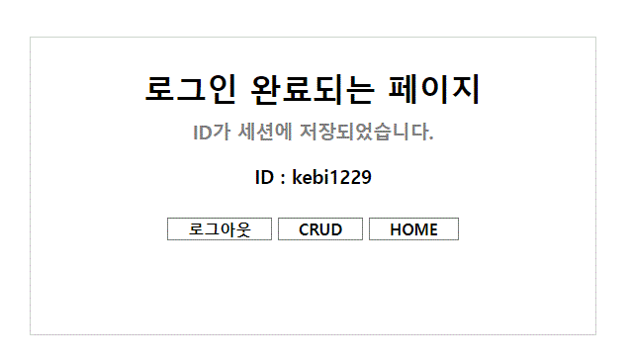
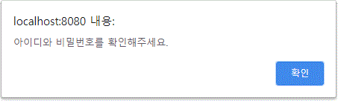
7. 기술구현
로그인
로그인
성공
실패

Slide 25
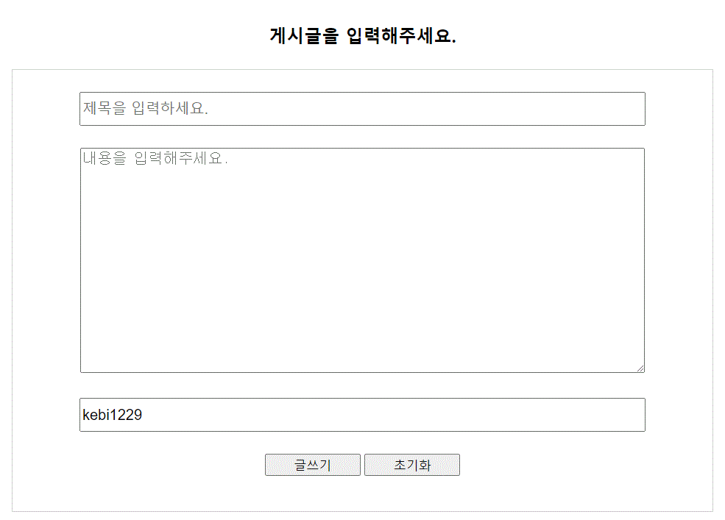
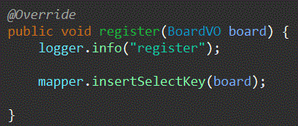
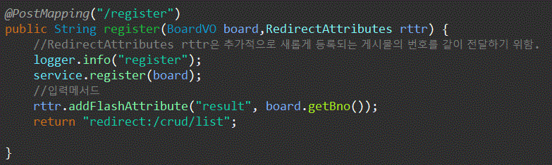
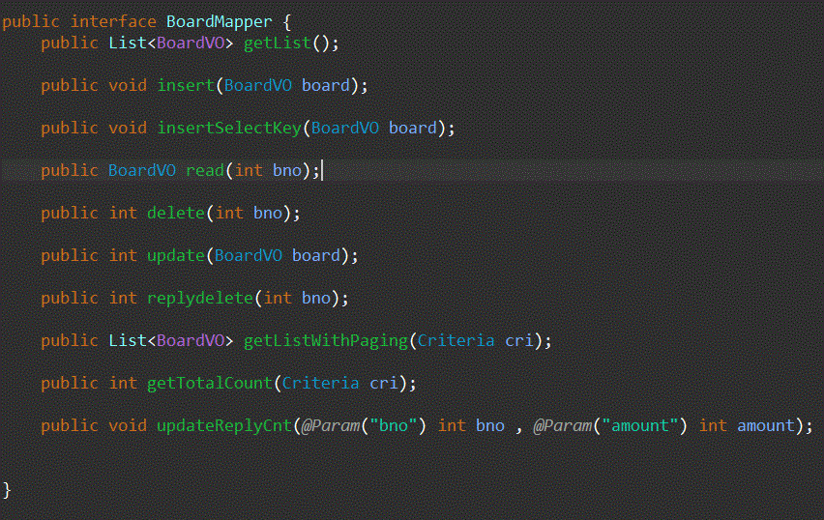
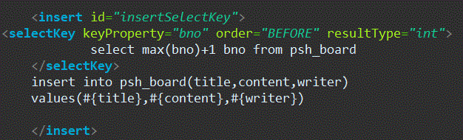
7. 기술구현
글쓰기(insert)
CRUD

Slide 26
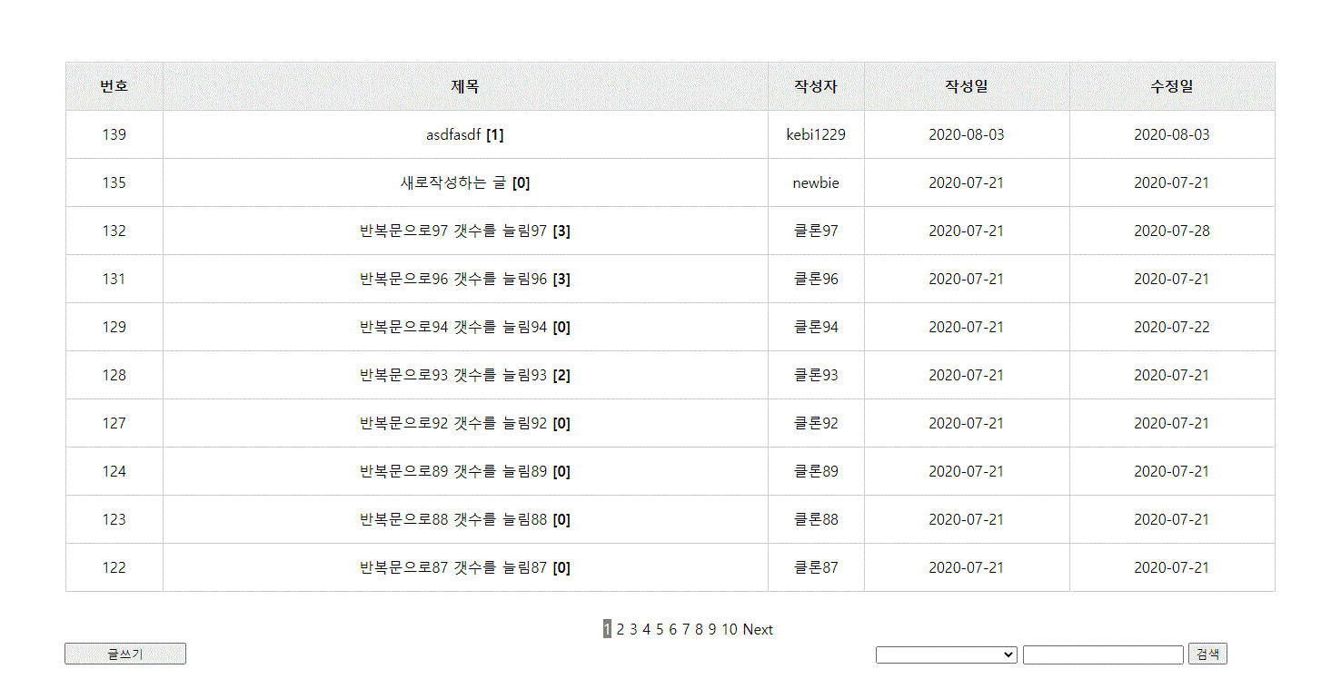
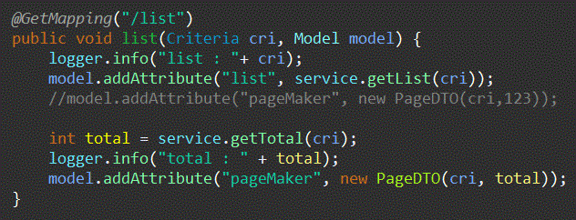
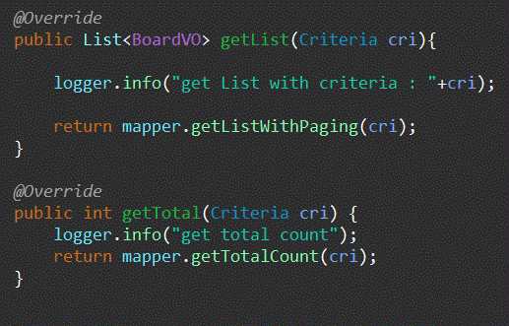
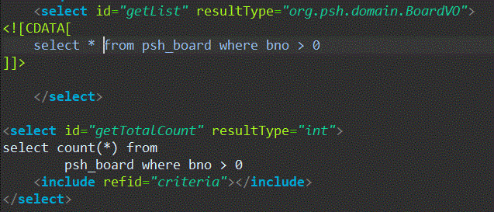
7. 기술구현
목록(list)
CRUD

Slide 27
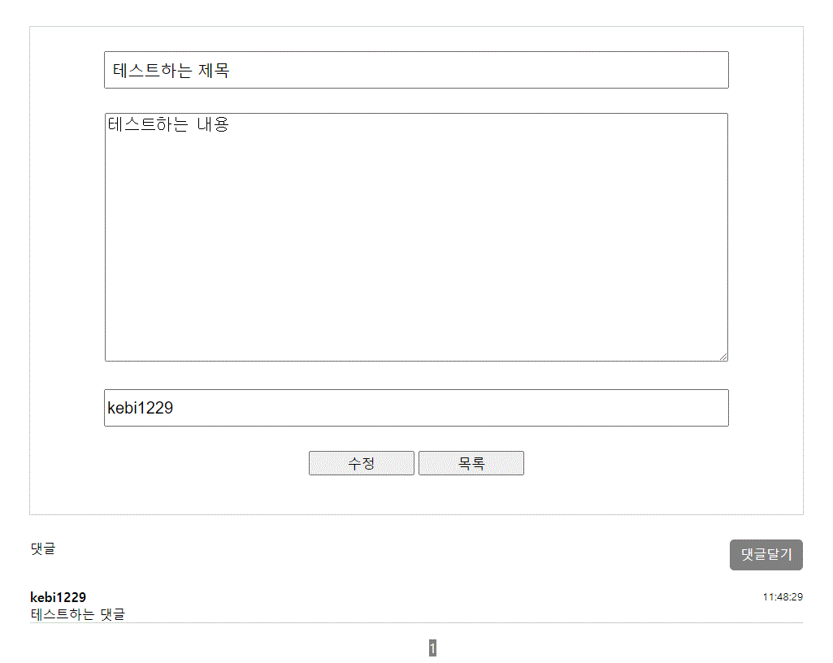
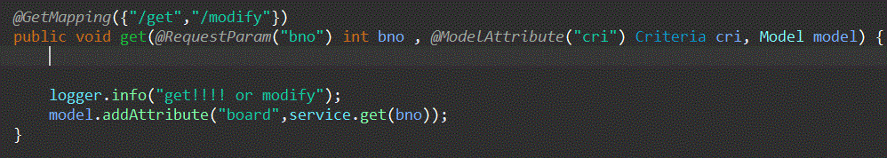
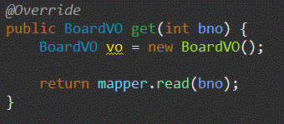
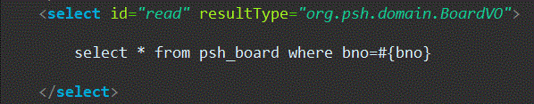
7. 기술구현
상세페이지
CRUD

Slide 28
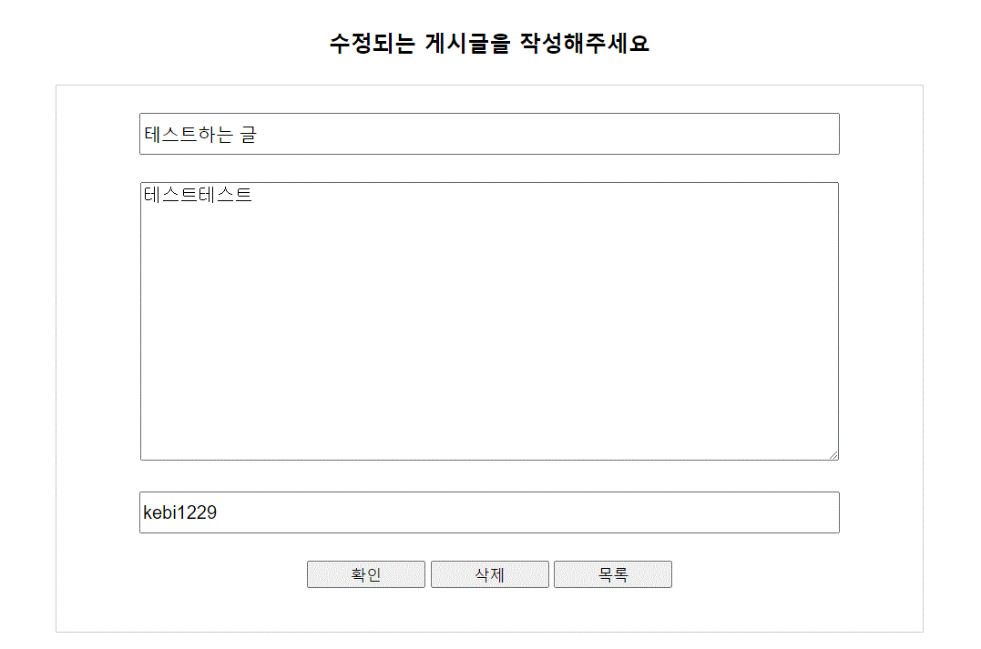
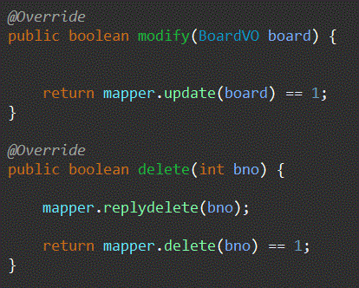
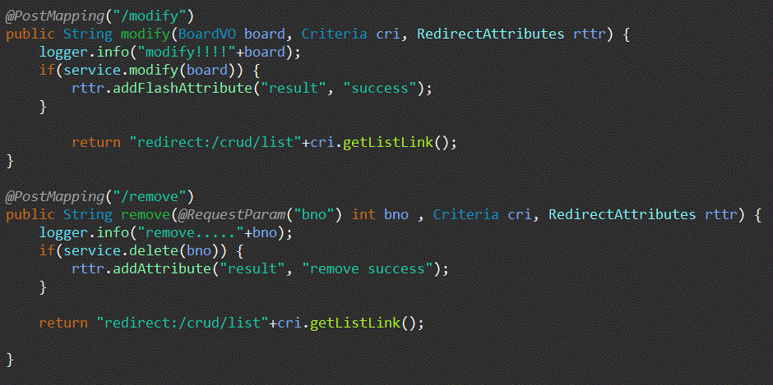
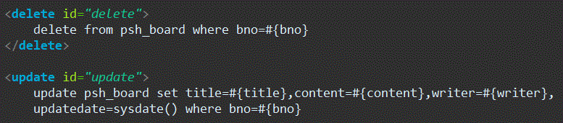
7. 기술구현
수정(update),삭제(delete)
CRUD

Slide 29
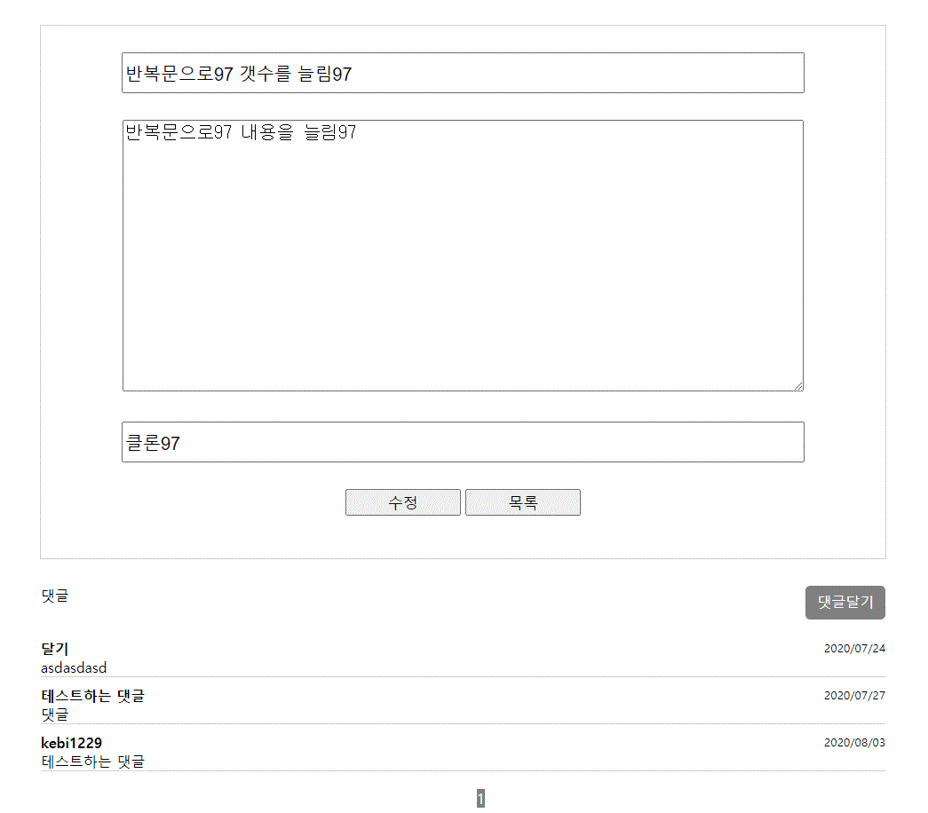
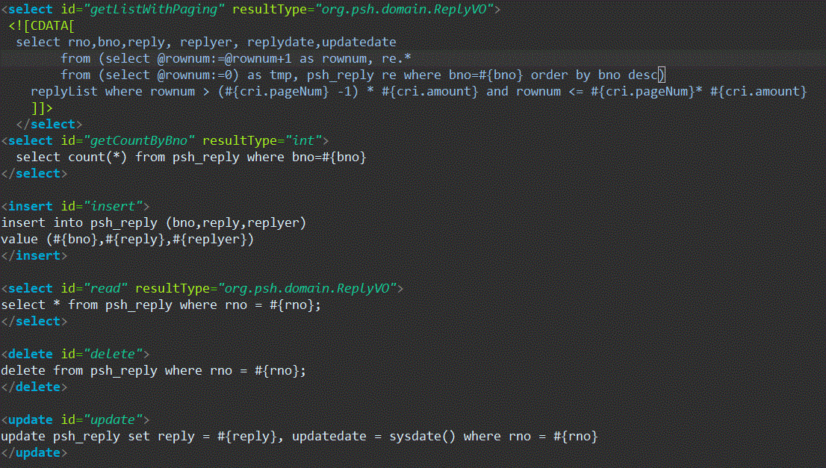

7. 기술구현
댓글
댓글처리
controller
View.js
View.js
Ajax 호출
Mapper
service
controller

Slide 30






7. 기술구현
접근처리
접근
댓글 입력 시
댓글 삭제 시
게시판수정 시
댓글 수정 시
변수선언
댓글 클릭 시

Slide 31
감사합니다.

